Slide 1
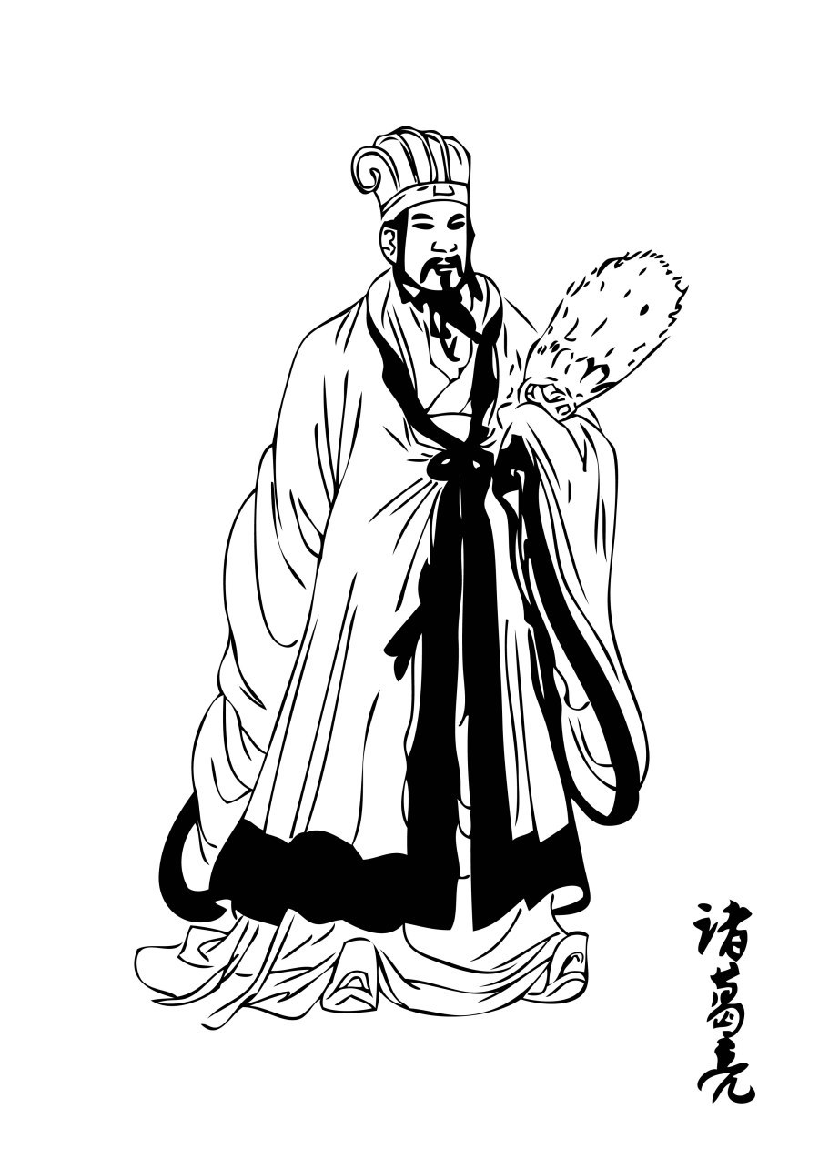
《诫子书》
语文 七年级 上册 配人教版
主讲人：PPT818
时间: xxx

Slide 2
三维目标
1．知识与技能目标：
朗读背诵课文，词语的积累和文句的精确翻译与理解。
2．过程与方法目标：
培养学生探究精神，理解文章内容，把握文章主旨。
3．情感态度与价值观目标：
理解文中深刻的人生理念和父对子的殷殷期望。

Slide 3
精彩课堂
诸葛亮是三国时期著名的政治家，军事家 ，他躬耕陇亩时“苟全性命于乱世，不求闻达于诸侯”，但注意结交名士，研读古籍，留心时政，常以管仲、乐毅自励。被刘备三顾茅庐请做军师之后就提出著名的《隆中对》，策动孙、刘联盟，大破曹操，奠定三国鼎立的基础。蜀汉建立，拜为丞相。他以自身言行感染激励自己的子孙，“善政嘉事”“美声溢誉”，其子诸葛瞻、其孙诸葛尚均义无反顾，为国捐躯，一家三代，鞠躬尽瘁，死而后已，深为后人传诵。这节课我们将重点研讨诸葛亮写给其儿子的一封家书《诫子书》。

Slide 4
精彩课堂

Slide 5
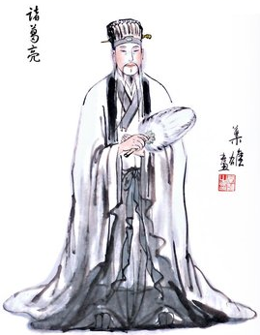
精彩课堂
步骤一 知识梳理 夯实基础
1．作者简介
诸葛亮(181—234)，字孔明，号卧龙，琅玡阳都(今山东沂南南)人，三国时蜀汉政治家、军事家。

Slide 6
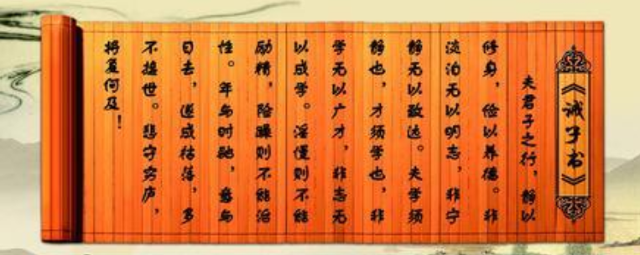
精彩课堂
2．背景链接
《诫子书》是诸葛亮临终前写给8岁儿子诸葛瞻的一封家书，成为后世万代学子修身立志的名篇，它可以看作是诸葛亮对其一生的总结。

Slide 7
精彩课堂
3．文言知识梳理
(1)古今异义
①意与日去
(古义：离开，这里引申为“消失”；今义：离开所在地方到别处)
②险躁则不能治性
(古义：轻薄；今义：危险)
(2)词类活用
①非淡泊无以明志
(形容词的使动用法，使……坚定，明确)
②非学无以广才
(形容词的使动用法，使……广博，增长)

Slide 8
精彩课堂
3、一词多义
夫君子之行：行为
与友期行：同行
（1）行：
静以修身：介词，用
非学无以广才：拿来
（2）以：
非志无以成学：成就，达成
遂成枯落：成为
（3）成：

Slide 9
精彩课堂
(4)重点句式
静以修身，俭以养德
(介词宾语前置，正确语序为“以静修身，以俭养德”)

Slide 10
精彩课堂
步骤二 整体感知 走进文本
1．诸葛亮写这封信的用意是什么？
主旨是劝勉儿子勤学励志，需从淡泊宁静中下功夫，最忌荒唐险躁。文章概括了做人治学的经验，着重围绕一个“静”字加以论述，同时把失败归结为一个“躁”字，对比鲜明。
2．本文就哪几方面进行了论述？是如何从这几个方面展开论述的？
在修身、立志、为人处世方面分析了学与静、才与学、学与志方面的关系。

Slide 11
精彩课堂
步骤三 质疑问难 深层探究
1．“夫君子之行，静以修身，俭以养德。非淡泊无以明志，非宁静无以致远。”这句话的核心是一个“静”字。“俭以养德”与“静”有何关系？
因为节俭方可清心寡欲，避免浪费。这就要求人们的内心世界始终保持宁静，不会为贪图丰厚的物质享受而分神劳力。“俭以养德”是建立在“静”的基础上的美德。

Slide 12
精彩课堂
2．诸葛亮认为成才的条件是什么？它们之间有什么关系？
诸葛亮认为，理想的人才必须具备三个基本条件：志、学、才。诸葛亮主张以俭养德，以静求学，以学广才，这三者是互相联系，缺一不可的。要想成才，就必须努力学习，要想学有所得，就必须确立大志(才须学也，非学无以广才，非志无以成学)所以，三者中，志是成才的前提和基础，那么如何培养志向呢？必须“宁静”，即清心寡欲、专心致志(非淡泊无以明志，非宁静无以致远)如此说来，一个人要想成长为对社会有用的人才，就必须修养自己的品德，那如何修养品德呢？(夫君子之行，静以修身，俭以养德)看来，“志”是成才的前提，而“修身、养德”是成才的关键。这也正是诸葛亮的观点所在。

Slide 13
精彩课堂
步骤四 名句理解 赏析语言
1．名句理解
(1)非淡泊无以明志，非宁静无以致远。
这是“双重否定”的句式，以强烈而委婉的语气表达了他对儿子的谆谆教诲与无限期望。“淡泊”与“宁静”，是以“明志”与“致远” 为终极目标和远大理想的，真正有志者的无声誓言，是积极向上和进取的，是催人奋进的。“淡泊明志，宁静致远”，贯穿诸葛亮一生，是他的精神的集中体现。

Slide 14
精彩课堂
(2)非学无以广才，非志无以成学。
无论人处于什么阶段(少年、中年、晚年)，学习与志向总是最重要的。诸葛亮不但告诫儿子要学习，而且还要珍惜时间，发奋学习，并要注意学习方法：要“静”“志”。没有坚定的理想和信念是不可能成就自己的学业的。

Slide 15
精彩课堂
2．赏析语言
学生放声朗读课文，圈画自己喜欢的句子，并思考完成下列任务：
你最喜欢文章哪个警句？谈谈你的理解和受到的启示。由此你联想到了哪些名人名言？推荐给大家，并结合自己的体验送给大家一句你最喜欢的话。

Slide 16
精彩课堂
A.淡泊：
苟利国家，不求富贵(《礼记》)；
不戚戚于贫贱，不汲汲于富贵(陶渊明)；
水能性淡为吾友，竹解心虚即我师(白居易)；
道在箪瓢端自足，心闲天地本来宽(陆游)。

Slide 17
精彩课堂
B．立志：
(1)古之成大事者，不惟有超世之才，亦必有坚忍不拔之志(苏轼)；
长风破浪会有时，直挂云帆济沧海(李白)；
安得广厦千万间，大庇天下寒士俱欢颜(杜甫)；
穷且益坚，不坠青云之志(王勃)；
志当存高远(诸葛亮)。
(2)一个人要想有所成就，就必须从小确立大志，否则人生就没有了方向。周总理在12岁的时候就有了“为中华之崛起而读书”的壮志，这一崇高的志向激励着他一生都在为中华之崛起而“鞠躬尽瘁，死而后已”。

Slide 18
精彩课堂
C．惜时：
(1)志士惜日短，愁人知夜长(傅玄)；
浪费时间是一桩大罪过(卢梭)。
(2)时光飞逝，我们要珍惜时光，不能等到自己变老，和世界脱节，才悲叹蹉跎的岁月，那将于事无补，(或少壮不努力，老大徒伤悲)。

Slide 19
精彩课堂
步骤五 总结课文 拓展延伸
1．总结课文
本文劝勉儿子勤学立志，修身养性要从淡泊宁静中下功夫，最忌怠惰险躁。
2．拓展延伸
赞美诸葛亮的诗歌
(1)功盖三分国，名成八阵图。
(2)前后出师遗表在，令人一览泪沾襟。
(3)出师一表真名世，千载谁堪伯仲间！

Slide 20
精彩课堂
板书设计：

Slide 21
感谢聆听
语文 七年级 上册 配人教版
主讲人：PPT818
时间: xxx

